Slide 1
上节复习
堆：要触发类对象的构造与析构，要使用new和delete
拷贝构造函数，C++提供的一种对已有对象进行复制的方法
函数名和类名相同，只有一个参数， 参数格式：类名 & 引用名，无返回值
拷贝构造函数的应用场景：
用一个已有的对象来初始化另一个同类的对象
类对象作为函数参数
类对象作为函数返回值
浅拷贝：对象数据的直接复制
浅拷贝引发的问题的两条件：
当数据成员是指针，且在构造函数为它动态分配空间
如果在拷贝构造中没有动态分配空间，将可能引发错误

Slide 2
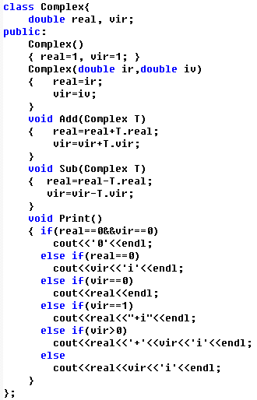
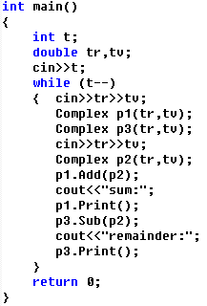
程序讲解
定义复数类，包含无参构造、有参构造、加减运算和输出操作
本题难点在输出结果的情况分析
设计思想要考虑运算结果保存在原对象还是新对象
保存在原对象则运算结果无返回值
保存在新对象则返回一个对象

Slide 3
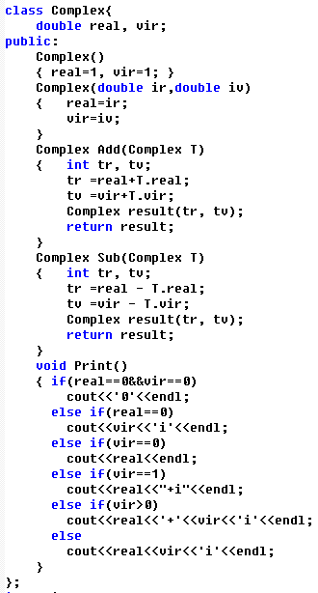
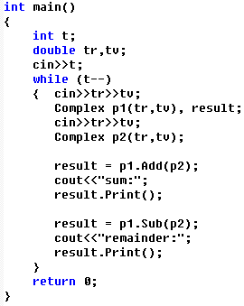
程序讲解
定义复数类，包含无参构造、有参构造、加减运算和输出操作
本题难点在输出结果的情况分析
设计思想要考虑运算结果保存在原对象还是新对象
保存在原对象则运算结果无返回值
保存在新对象则返回一个对象

Slide 4
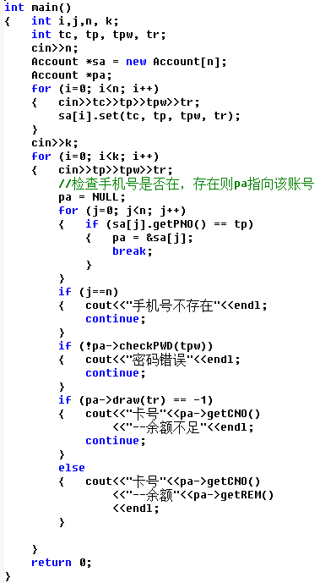
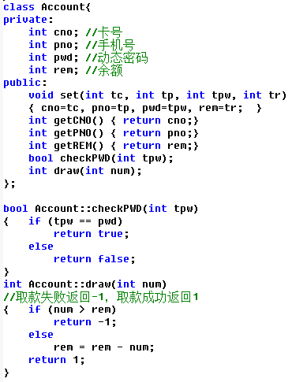
程序讲解
定义一个账户类，实现手机取款，实现对象数组的创建、查找
难点1. 对象数组的创建和查找
难点2. 主函数的控制流程要写清楚
设计思想：因为有对象数组类中要有set方法

Slide 5
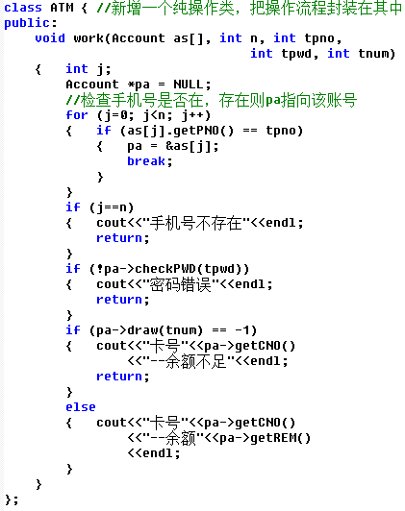
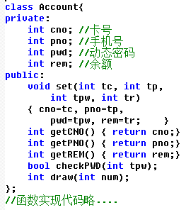
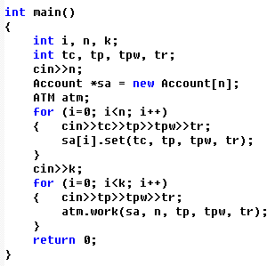
程序讲解
定义一个账户类，实现手机取款，实现对象数组的创建、查找
把主函数的控制流程封装到一个操作类中

Slide 6
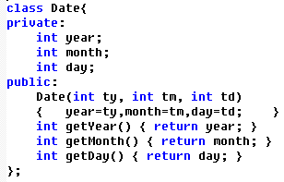
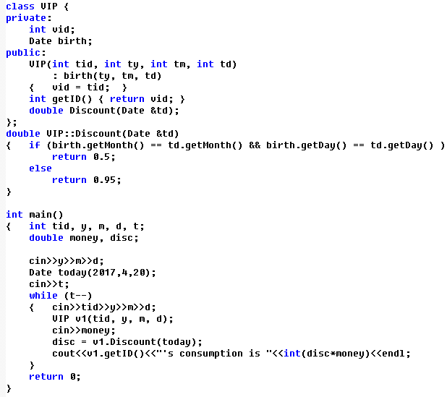
程序讲解
定义一个日期类和一个VIP类，实现会员生日折扣
难点1：复合类的构造函数实现
难点2：因为要访问另一个类对象数据，要有get方法

Slide 7
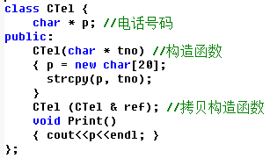
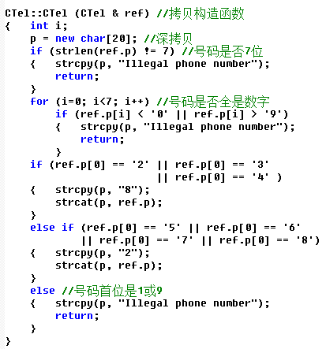
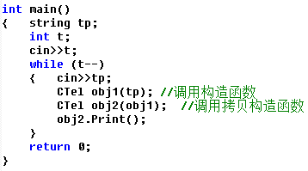
程序讲解
定义一个电话号码类CTelNumber,包含1个字符指针数据成员,以及构造、析构、打印及拷贝构造函数。字符指针用于保存电话号码，拷贝构造实现升级
难点1：拷贝构造的实现
难点2：主函数中如何触发拷贝构造

Slide 8
2.拷贝构造函数
浅拷贝引发的错误
class Person{
public:
Person(char* pN) //构造函数
{ cout <<"Constructing " <<pN <<endl;
pName=new char[strlen(pN)+1];
if(pName!=0)
strcpy(pName,pN);
}
~Person()
{ cout <<"Destructing "
<<pName <<endl;
pName[0]='\0';
delete pName;
}
protected:
char* pName;
};
该类无拷贝构造函数
使用C++的默认拷贝构造函数
自动产生类似代码：
Person(Person &obj) //默认拷贝构造函数
{ pName = obj.pName }
void main()
{
Person p1("Randy");
Person p2=p1;
//等价于Person p2(p1);
}
//运行结果
Constructing Randy
Destructing Randy
Destructing 葺葺葺葺葺葺葺葺7
在第三行就出现乱码，并且运行报错

Slide 9
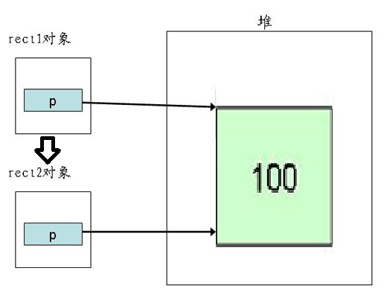
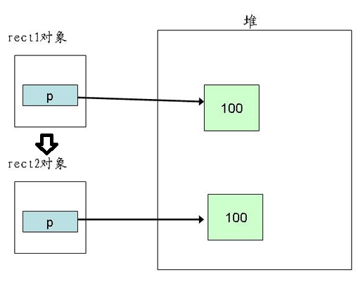
2.拷贝构造函数
浅拷贝引发的错误：当类对象包含指针数据成员，如果没有拷贝构造函数，当把一个对象复制到另一个对象时，两个对象的指针指向同一块内存空间，在析构函数执行时，同一个内存空间会被回收两次，因此报错！
当把一个对象复制给另一个对象，只是复制数值，没有复制资源，则称为浅拷贝。数值和资源都被复制，则称为深拷贝

Slide 10
2.拷贝构造函数
void main()
{
Person p1("Randy");
Person p2=p1; //即Person p2(p1);
}
//运行结果
Constructing Randy
Copying Randy into its own block
Destructing Randy
Destructing Randy
深拷贝示例
class Person{
public:
Person(char* pN) //构造函数
{ cout <<"Constructing " <<pN <<endl;
pName=new char[strlen(pN)+1];
if(pName!=0) strcpy(pName,pN);
}
Person(Person& p) //拷贝构造函数
{ cout <<"Copying " <<p.pName <<" into its own block\n";
pName=new char[strlen(p.pName)+1];
if(pName!=0) strcpy(pName,p.pName);
}
~Person()
{ cout <<"Destructing “ <<pName <<endl; pName[0]='\0';
delete pName;
}
protected:
char* pName;
};

Slide 11
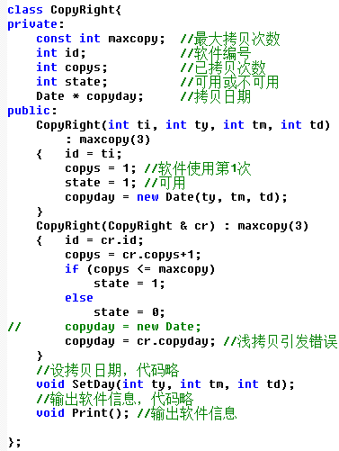
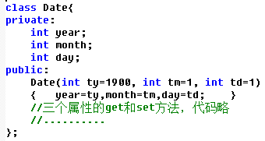
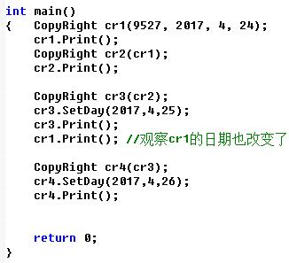

2.拷贝构造函数
综合示例，设置软件最大拷贝次数防盗版

Slide 12
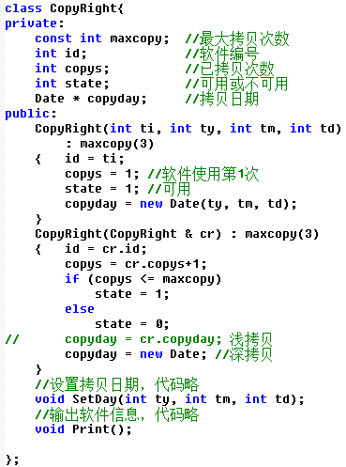
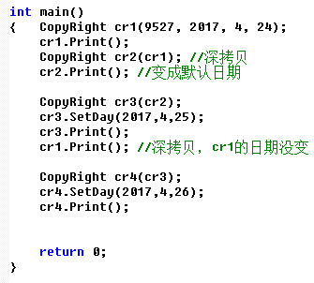

2.拷贝构造函数
综合示例，设置软件最大拷贝次数防盗版

Slide 13
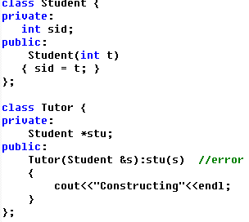
2.拷贝构造函数
}
从深拷贝引申：复合类的数据指针成员如何初始化？
当类的数据成员是一个类对象指针，如何在构造函数中初始化？
无法使用冒号来初始化，因为类对象指针还没有分配空间

Slide 14
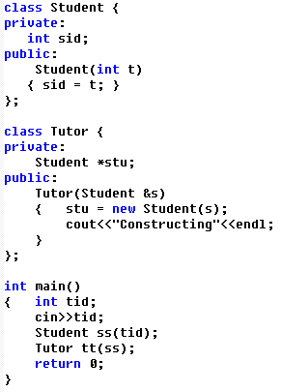
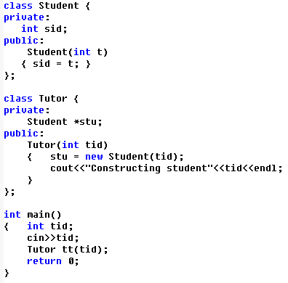
2.拷贝构造函数
}
复合类的数据指针成员如何初始化？
当类的数据成员是一个类对象指针，如何在构造函数中初始化？
只能在构造函数中先分配空间，再用对象赋值或参数赋值的方法。

Slide 15
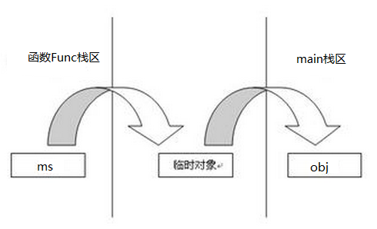
3.各种对象
当函数返回值是对象时，要创建一个临时对象来存放返回的对象
Student Func()
{ ……
Student ms(“Randy”);
return ms;
}
void main()
{ fn(); //可以通过，但返回值会丢失
Student obj = Func();
//用一个对象接收返回值
//会调用拷贝构造函数
//要注意浅拷贝可能引发的问题
}
临时对象的生命周期是创建它的外部表达式的范围。例如上述代码，临时对象有效期就是obj = Func();这一行语句，当执行到分号，临时对象就被析构。

Slide 16
3.各种对象
临时对象的错误示例
Student& fn()
{ ……
Stuedent s1(“Randy”);
return s1;
}
void main()
{ Student &obj = fn();
//后面使用obj的任何代码都是错误的
//因为obj是对fn函数返回对象的引用，但是该对象在这一行语句已经被析构
}

Slide 17
3.各种对象
无名对象，当直接调用构造函数会产生无名对象
class Student{
public:
Student(char* pName=“no name”)；
{…… }
……
}
void fn()
{ Stuedent(“Randy”); //创建了一个无名对象
……
}

Slide 18
3.各种对象
无名对象并非全是错误，以下是无名对象的三种应用场景
class Student{
public:
Student(char* pName="no name”)
{…… }
……
}
void fn(Student &s) {……}
void main（）
{ Student &refs = Student(“Randy”); //创建一个无名对象，并赋值给一个引用
Student s = Student(“Randy”); //创建一个无名对象，并复制到一个对象中
fn ( Student(“Randy”) ) ; //创建一个无名对象，并作为实参传递给函数
//后两句都要注意浅拷贝问题
}

Slide 19
4.构造函数与类型转换
类型转换
5/8 和 5.0/8在C++中执行两种不同的操作，一个是整数相除，一个是先把8转成8.0，再执行浮点数相除
对象相关的类型转换是怎样？？
class Student{
public:
Student(char* p)；
……
}
void fn(Student &s) {……}
void main（）
{ //fn ( Student(“Randy”) ) ; 正规的代码写法
fn (“Randy”) ; //执行了类型转换
}
//上述代码中，因为Student类的构造函数已经声明了一个字符串参数
//当调用函数fn并输入一个字符串时，因为fn函数的参数是一个对象，因此C++会进行类型转换试探。结果C++会把这句代码转成fn ( Student(“Randy”) )，予以匹配。

Slide 20
4.构造函数与类型转换
把构造函数用来将一种类型转换成另一种类型，这是C++的附加性能，但是有所限制：
C++只会尝试含有一个参数的构造函数
如果有二义性，C++会放弃尝试
class Student{
public:
Student(char* p)；
……
}
class Teacher{
public:
Teacher(char* p)；
……
}
void addCourse(Student &s) {……}
void addCourse(Teacher &t) {……}
void main（）
{ addCourse (“Randy”) ; //有二义性，error }
//addCourse是函数重载，因为两个类的构造函数都是包含一个字符串参数，不知道调用哪个类
//改正为 addCourse (Teacher(“Randy”)) ;

Slide 21
拷贝构造的主要编程点
拷贝构造的基本用法
如何在主函数中触发拷贝构造
在什么条件下要使用深拷贝

